Slide 1
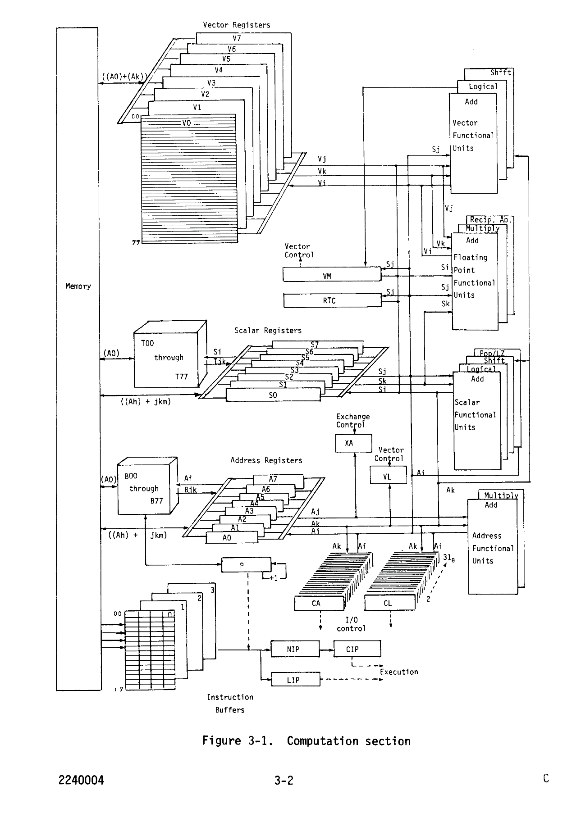
Cray 1

Slide 2
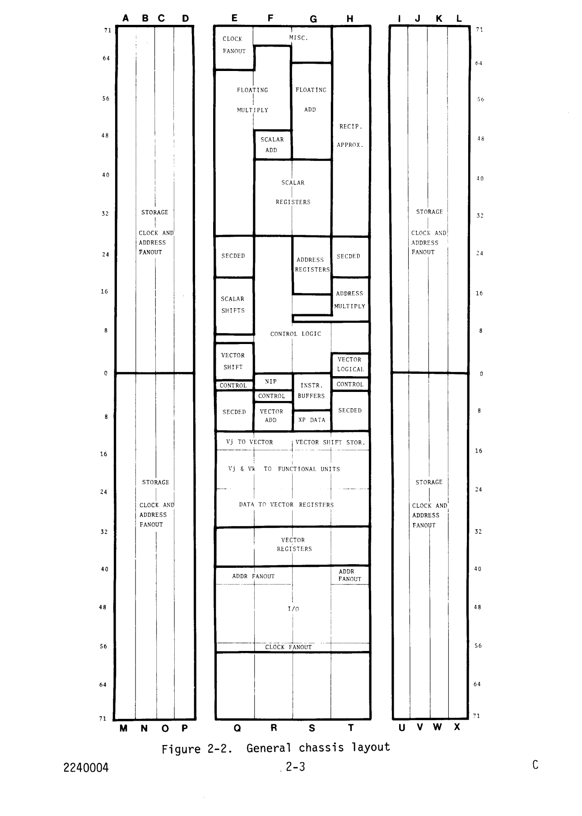
Cray 1

Slide 3
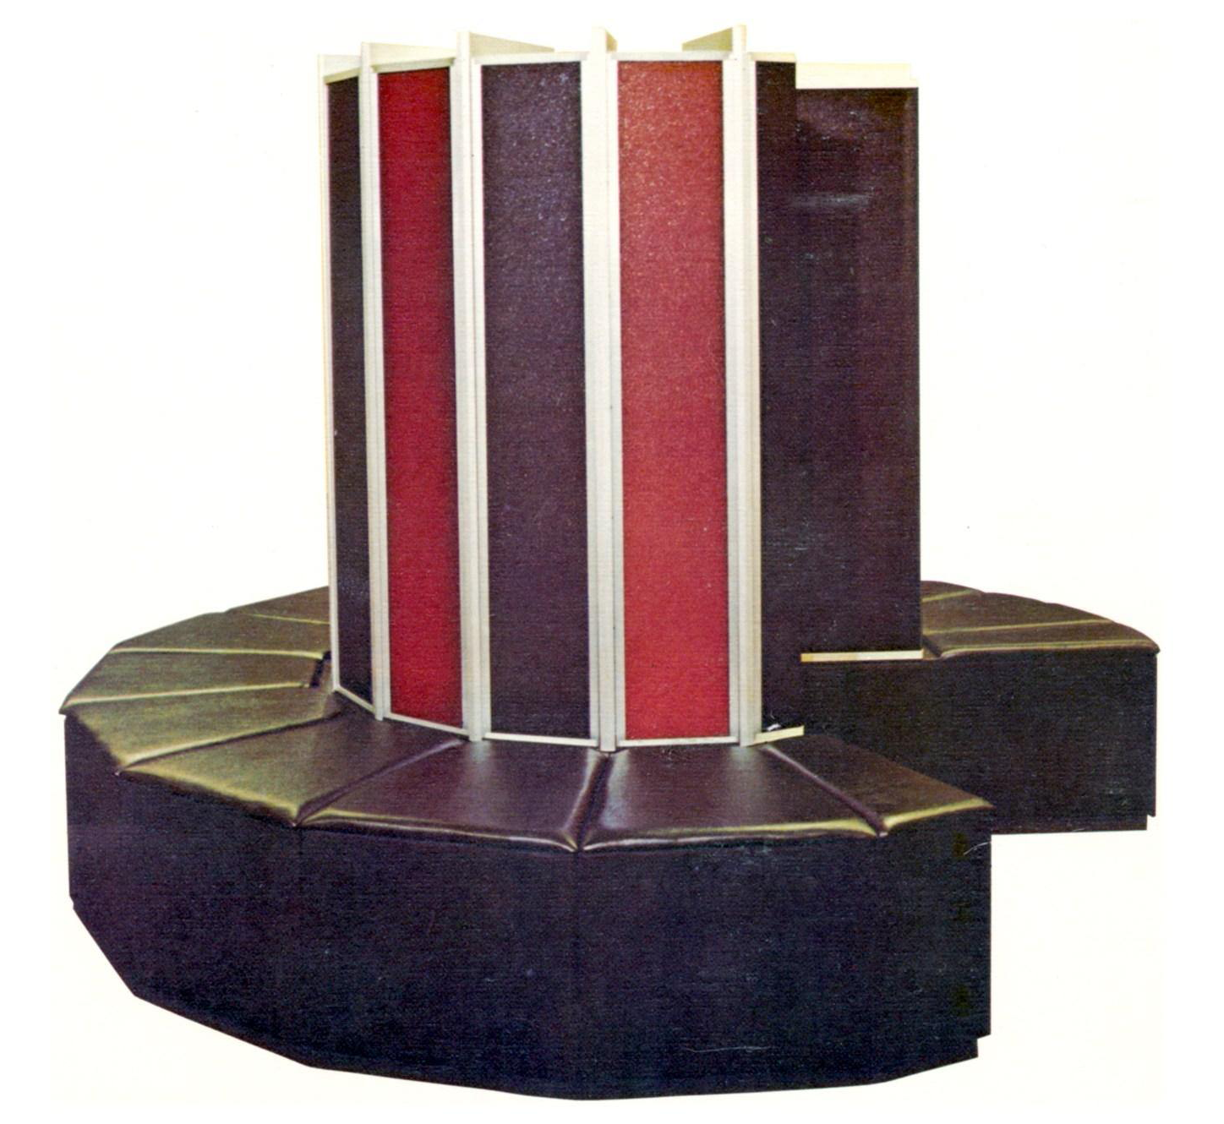
Cray 1

Slide 4
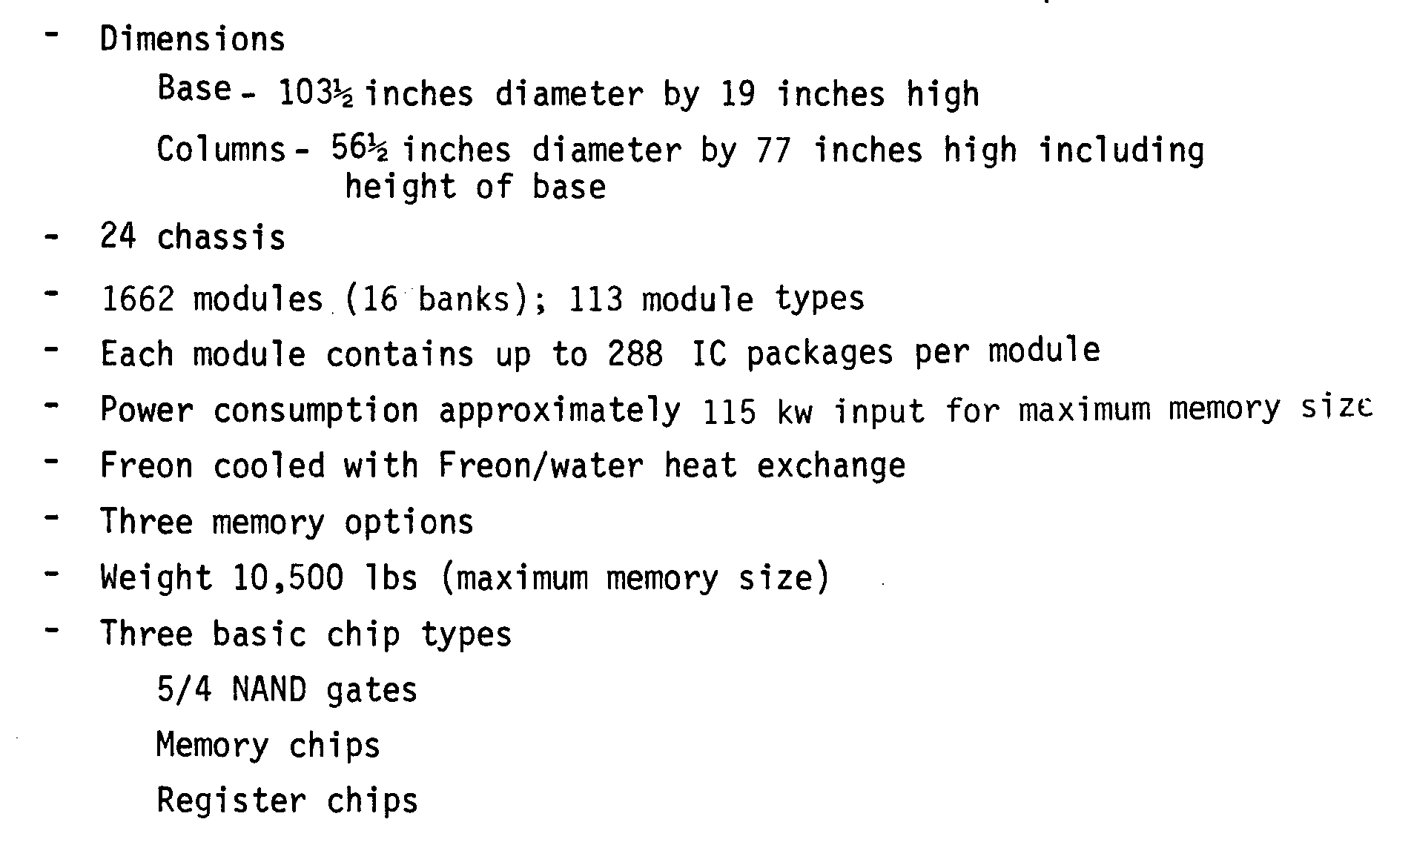
Cray 1

Slide 5
Paralelizace
  Hardware
    Proč paralelizace?
      Zrychlení stojí příliš mnoho energie
        P = k f²
      Místa je dost (10⁸ tranzistorů/chip)
    Jak paralelizovat?
      ve světě Intel (IA-32)
        Pipelining (1989: i486) – bez duplikace
        Superskalarita (1993: Pentium) – duplikace ALU, původní instrukce
        SIMD (1996: Pentium MMX) – duplikace ALU, nové instrukce
        Hyperthreading (1998: Xeon) – duplikace registrů
        Multi-core (2005: Core 2 Duo) – duplikace CPU
      jinde
        Vektorové instrukce (1974: Cray) – částečná duplikace

Slide 6
Paralelizace
  Z pohledu software
    Jemnozrnný paralelismus
      ILP
        Pipelining
        Superskalarita
      SIMD
        Mírně vektorové instrukce (2-8)
        Vektorové instrukce (64)
    Hrubozrnný paralelismus
      SMP
        Hyperthreading
        Multi-core
        Multi-socket
      NUMA
        Multi-core a multi-socket (cc-NUMA)
        NUMA architektury
      Cluster

Slide 7
Paralelizace
  Z pohledu překladače
    Jemnozrnný paralelismus
      ILP
        Scheduling, software pipelining – změna pořadí instrukcí
      Vektorizace - automatické použití SIMD instrukcí
        Překladač vybírá speciální instrukce
        Překladač určuje pořadí provádění
    Hrubozrnný paralelismus
      SMP – Multithreading
        Strip-Mining - Překladač dělí kód na nezávislé bloky
        Pořadí provádění je náhodné

Slide 8
Paralelizace
  Vektorizace
    Paralelní provádění sousedních iterací
      N=2..64
    Podmínky korektnosti
      Absence závislostí mezi sousedními iteracemi
      Předvídatelnost počtu iterací
    Aplikovatelná na cykly s afinním chováním
      Numerické aplikace (FORTRAN 90)
      Nepoužitelné při nebezpečí aliasingu (objektové programování)
      Obvykle vyžaduje přenesení odpovědnosti na programátora (restrict)
    Řada afinních transformací cyklů
      Loop Reversal
      Loop Skewing

Slide 9
Loop reversal
  Výměna vzájemného zanoření cyklů
    Příklad: Učebnicový zápis násobení matic
for I := 1 to M do
for J := 1 to N do
for K := 1 to P do
C[I,J] := C[I,J]+A[I,K]*B[K,J]
      Nelze paralelizovat - následující iterace závisí na předchozí
    Po výměně zanoření cyklů K/J
for I := 1 to M do
for K := 1 to P do
for J := 1 to N do
C[I,J] := C[I,J]+A[I,K]*B[K,J]
      Překladač si musí být jistý zachováním semantiky
        Je nutno vyloučit aliasing C=A resp. C=B
      Tato úprava může zhoršit chování vzhledem k cache
        Závisí na rozměrech P, N
      V nenumerických aplikacích je užitečnost nejistá

Slide 10
Loop reversal
    Původní průchod
        Většina sousedů v průchodu je závislá
J
K

Slide 11
Loop reversal
    Upravený průchod
        Většina sousedů v průchodu je nezávislá
J
K

Slide 12
Loop skewing
    Obecnější příklad
for J:=1 to N do
for K:=N-J to P do
A[J,K]:=A[J-1,K]+A[J,K-1]
J
K

Slide 13
Loop skewing
    Obecnější příklad
for J:=1 to N do
for K:=N-J to P do
A[J,K]:=A[J-1,K]+A[J,K-1]
J
K

Slide 14
Loop skewing
    Loop skewing
for J:=1 to N do
for K:=N-J to P do
A[J,K]:=A[J-1,K]+A[J,K-1]
      Prostor iterací = prostor k-tic řídících proměnných
        Hranice dány lineárními nerovnicemi (s konstantními koeficienty)
      Detekce závislostí mezi iteracemi
        Přístupy do paměti (indexy) určeny lineárními výrazy (s k. k.)
      Směry (vektory) závislostí popisují zakázané směry iterací
        Hledá se vektor ležící mimo konvexní obal vektorů závislostí
      Výsledná smyčka pro jemnozrnnou paralelizaci
        Vnější iterace: Vektor (vektory) v konvexním obalu závislostí
        Vnitřní iterace: Vektor (vektory) mimo konvexní obal závislostí
      Složitější případy: Prostor iterací se dělí na části řešené zvlášť
        Zjednodušení mezí cyklů: dělení na části jednoduchých tvarů

Slide 15
Hrubozrnná paralelizace
  Hrubozrnná paralelizace
    Velká běhová režie
        Vytváření vláken/úloh, plánování
      Vyžaduje relativně velké na sobě nezávislé bloky
      Předvídatelně velké bloky: Počet bloků odpovídá počtu CPU
      Nepředvídatelně velké bloky: Počet bloků větší než počet CPU
        Bloky se přidělují na CPU dynamicky
    Různé schopnosti běhového prostředí
      Vlákna bez vzájemné synchronizace
        Bloky na sobě nesmějí vůbec záviset
      Pipeline parallelism, task parallelism
        Plánovač respektuje vzájemné závislosti bloků
        Závislosti nesmějí být cyklické

Slide 16
Strip mining
    Hledání zcela nezávislých bloků
J
K

Slide 17
Hrubozrnná paralelizace
  Hrubozrnná paralelizace
    Bloky k paralelizaci je třeba vybírat v horních patrech iterací
      Zajištění dostatečné velikosti bloků
    Smyčku je vhodné upravit, aby vnější iterace nebyly závislé
      Stejné metody jako u jemnozrnné paralelizace, ale opačný cíl
    Loop skewing pro hrubo- i jemnozrnnou paralelizaci
      Vnější iterace nezávislé (pro hrubozrnnou paralelizaci)
      Střední iterace závislé
      Vnitřní iterace nezávislé (pro jemnozrnnou paralelizaci)
      Problém: Vrstev iterací je obvykle málo
        Středních iterací musí být dost na pokrytí konvexního obalu závislostí

Slide 18
Hrubozrnná paralelizace
      Problém: Vrstev iterací je obvykle málo
  Řešení: Blocking
    Prostor iterací se rozdělí na menší díly (bloky)
      Tím vznikají další úrovně iterace
    Iterace nad bloky se uspořádají pro hrubozrnný paralelismus
      Vnější iterace řeší nezávislé skupiny bloků
        Strip mining: Vlákna
      Vnitřní iterace procházejí závislé bloky uvnitř skupin
        Task parallelism: Tasky
    Iterace uvnitř bloky se upraví pro jemnozrnný paralelismus
      Vnější iterace jsou závislé
      Vnitřní iterace jsou bez závislostí
        SIMD, ILP

Slide 19
Blocking
    Vytvoření bloků
J
K

Slide 20
Blocking
    Strip mining nad bloky
J
K

Slide 21
Blocking
    Loop skewing uvnitř bloků
J
K

Slide 22
Blocking
    Blocking
      Původní iterace rozděleny
      na 2 patra
        Vždy ekvivalentní
        Problémy se zbytky
      Nové iterace promíchány
        Pouze některé výměny
        jsou možné
        Cílem je nezávislost
        v okrajových patrech
parallel for J1 := 0 to N-1 step SJ do
for K1 := 0 to P-1 step SK do
for K2 := 1 to SK do
parallel for J2 := 1 to SJ do
begin
J := J1 * SJ + J2;
K := K1 * SK + K2;
C[I,J] := C[I,J]+A[I,K]*B[K,J]
end
J
K

Slide 23
Blocking
    Blocking
      Implementace vlákny
for J1 := 0 to N-1 step SJ do
create_thread( f, J1);
wait();
function f( J1)
begin
for K1 := 0 to P-1 step SK do
for K2 := 1 to SK do
parallel for J2 := 1 to SJ do
begin
J := J1 * SJ + J2;
K := K1 * SK + K2;
C[I,J] := C[I,J]+A[I,K]*B[K,J]
end
end
J
K

Slide 24
Blocking
    Blocking
      Task parallelism
for J1 := 0 to N-1 step SJ do
for K1 := 0 to P-1 step SK do
begin
TN := new_task( f, J1, K1);
add_dep( TP, TN); TP := TN;
end;
run();
function f( J1, K1)
begin
for K2 := 1 to SK do
parallel for J2 := 1 to SJ do
begin
J := J1 * SJ + J2;
K := K1 * SK + K2;
C[I,J] := C[I,J]+A[I,K]*B[K,J]
end
end
J
K

Slide 25
Optimalizace pro cache
    Podmínky dobrého využití cache
      Prostorová lokalita
        Jednotkou přístupu je cache line (typ. 64 B)
        Přístupy do sousedních míst mají být blízko, nejlépe najednou
        Zápisy také způsobují výpadky - antidependence se řeší také
      Časová lokalita
        Čím delší je doba mezi přístupy, tím větší je pravděpodobnost výpadku
        Přístupy k témuž paměťovému místu je výhodné v čase rozmístit nepravidelně
    Blocking většinou vyhovuje i z pohledu cache
      Obvykle řeší časovou lokalitu
      Prostorová lokalita závisí na datových strukturách
        Překladače procedurálních jazyků datové struktury neupravují
        Mohou však upravit časový průběh přístupů

